Slide 1


Лицензирование образовательной деятельности
Департамент надзора и контроля в сфере образования
Министерства образования и науки Республики Татарстан

Slide 2


Нормативные правовые акты
1.Федеральный закон РФ от 29.12.2012 № 273-ФЗ «Об образовании в Российской Федерации» (с изм. и доп., вступ. в силу с 01.01.2021)
2. Федеральный закон от 4 мая 2011 г. № 99-ФЗ «О лицензировании отдельных видов деятельности» (с изм. и доп., вступ. в силу с 01.01.2021)
3. Положение о лицензировании образовательной деятельности, утвержденное постановлением Правительства Российской Федерации от 18.09.2020 №1490
4. Административный регламент предоставления органами государственной власти субъектов Российской Федерации, осуществляющими переданные полномочия Российской Федерации в области образования, государственной услуги по лицензированию образовательной деятельности, утвержденный приказом Министерства образования и науки Российской Федерации от 23.12.2020 №1276
5. Правила формирования и ведения реестра лицензий и типовой формы выписки из реестра лицензий, утвержденные постановлением Правительства Российской Федерации от 29.12.2020 №2343
Департамент надзора и контроля в сфере образования
Notes:
2

Slide 3
Государственная пошлина
Государственная
Государственная пошлина
за предоставление государственной услуги уплачивается заявителем (ЮЛ или ИП)
Пошлина уплачивается заявителем до подачи им в уполномоченный орган заявления о предоставлении государственной услуги
Оплата государственной пошлины подтверждается
ГИС ГМП
Департамент надзора и контроля в сфере образования
Notes:
3

Slide 4
ПРОЦЕДУРЫ
Предоставление лицензии на осуществление образовательной деятельности – 45 рабочих дней (7500 руб)
Переоформление лицензии на осуществление образовательной деятельности (добавление адреса, новая программа, новый филиал) - 30 рабочих дней (3500 руб.)
Переоформление лицензии на осуществление образовательной деятельности (другие причины) - 10 рабочих дней (750 руб.)
Предоставление временной лицензии на осуществление образовательной деятельности – 10 рабочих дней (750 руб.)
Департамент надзора и контроля в сфере образования
Notes:
4

Slide 5
ПЛАТА
(Приказ Министерства экономического развития РФ от 6 ноября 2020 г. № 742)
Плата составляет – 3000 рублей (не путаем с оплатой государственной пошлины за предоставление услуги).
Плата осуществляется перед представлением в лицензирующий орган заявления о предоставлении выписки или одновременно с подачей такого заявления.
Плата не возвращается:
- если заявитель отказался от получения выписки;
- если в реестре лицензий отсутствуют запрашиваемые сведения.
Департамент надзора и контроля в сфере образования
Notes:
5

Slide 6

Способы подачи заявления
Лично на бумажном носителе в уполномоченный орган (Департамент)
Через портал Государственных и муниципальных услуг
Департамент надзора и контроля в сфере образования
Notes:
6

Slide 7
Сайт Департамента
Последовательность действий :
Департамент Деятельность Государственные услуги
Лицензирование образовательной деятельности Формы документов, необходимые при лицензировании
http://obrnadzor.tatarstan.ru/
Департамент надзора и контроля в сфере образования
Notes:
7

Slide 8
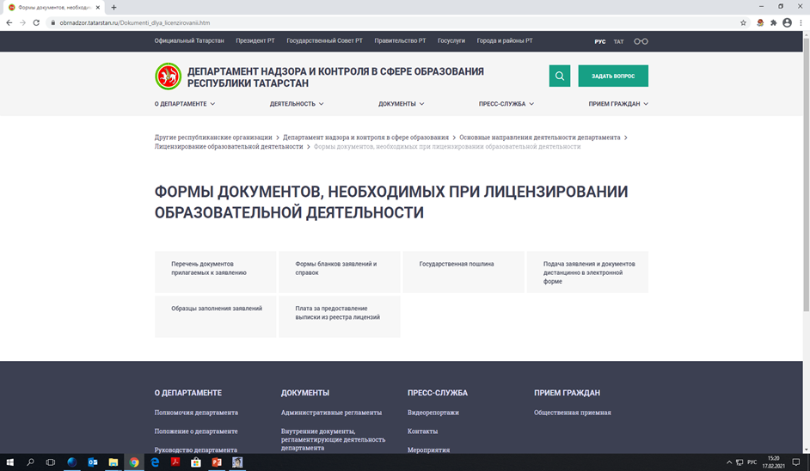
НАШ САЙТ
Департамент надзора и контроля в сфере образования
Notes:
8

Slide 9
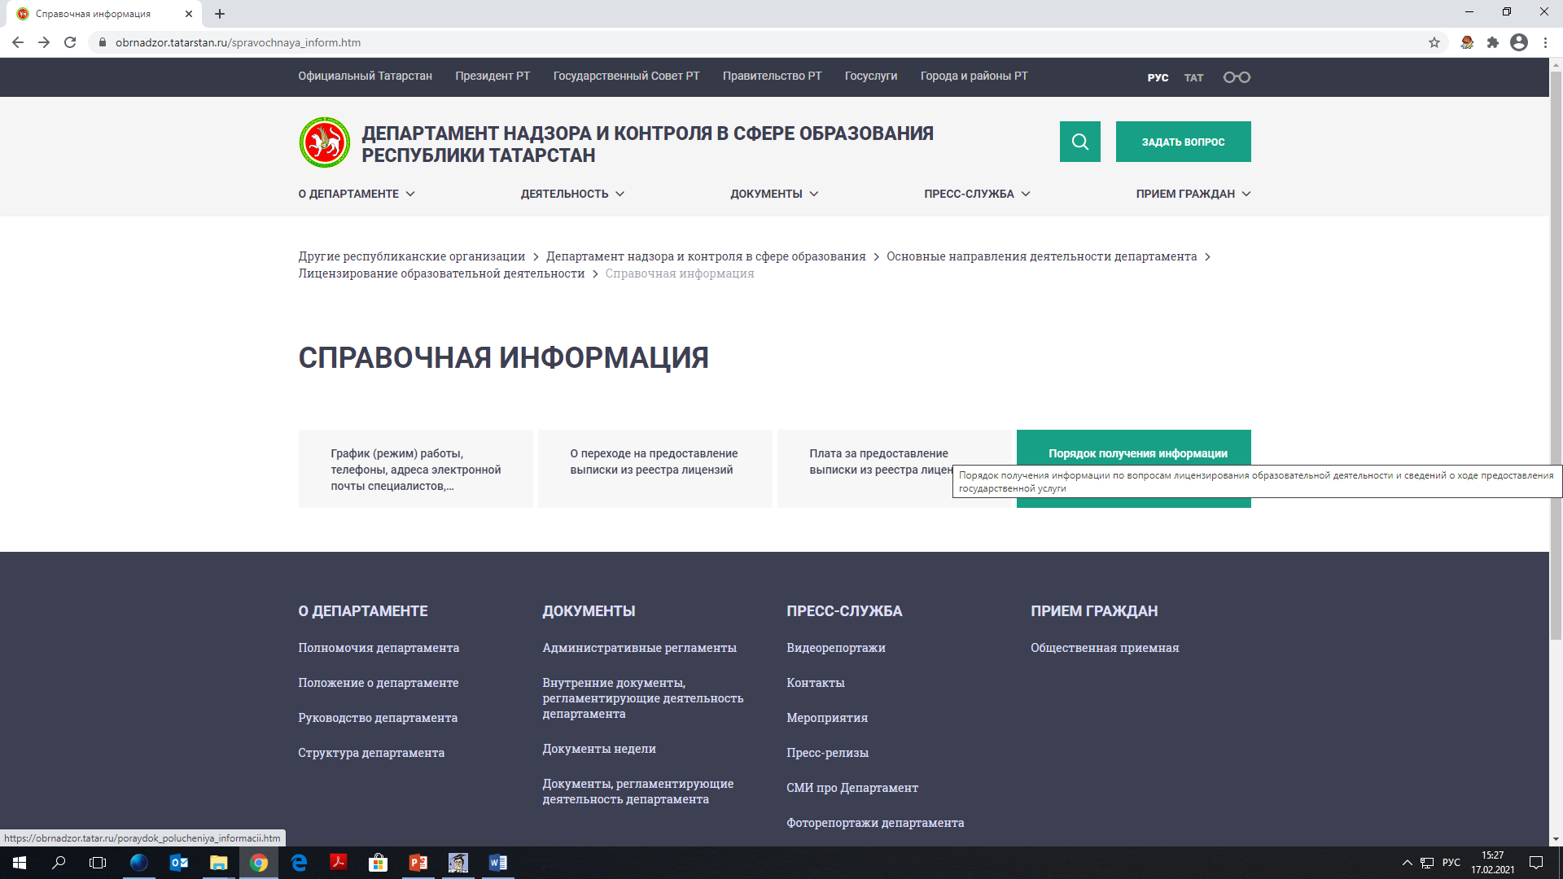
НАШ САЙТ
Департамент надзора и контроля в сфере образования
Notes:
9

Slide 10
ВНИМАНИЕ !!!
Постановление Правительства РФ от 3 апреля 2020 г. N440 «О продлении действия разрешений и иных особенностях в отношении разрешительной деятельности в 2020 году» :
изменения наименования юридического лица;
реорганизации в форме преобразования, слияния или присоединения
Постановление Правительства РФ от 4 февраля 2021 №109 «О внесении изменений в постановление Правительства РФ от 3 апреля 2020 г. N440
Лицензии, разрешения, которые не переоформлялись должны быть переоформлены в срок до 1 июля 2021 г.
Департамент надзора и контроля в сфере образования
Notes:
10

Slide 11
ВНИМАНИЕ !!!
ЗАДАНИЕ РОСОБРНАДЗОРА
Организации, которые должны подать заявление в Департамент для переоформления лицензии в связи с реорганизацией путем присоединения (2010-2013):
Алексеевский район (Сухокурналинская НОШ-ДОУ);
Елабужский район (Яковлевская СОШ, Староюрашская СОШ);
Балтасинский район (Ципинская СОШ);
Верхнеуслонский район (Кургузинская СОШ, Большемеминская СОШ);
Лаишевский район (Атабаевская СОШ, Среднедевятовская СОШ);
Чистопольский район (Гимназия №2).
В срок до 01.03.2021 прислать списки ликвидированных и реорганизованных образовательных организаций с 2010 года (Lyudmila.Komissarova@tatar.ru)
Департамент надзора и контроля в сфере образования
Notes:
11

Slide 12
ДОУ-НОВОСТРОЙКИ
Муниципальные районы
Алькеевский район | Кукморский район | Пестречинский район
Балтасинский район | Лаишевский район | Рыбно-Слободский район
Буинский район | Нижнекамский район | Тукаевский район
Зеленодольский район | г.Набережные Челны
г. КАЗАНЬ
Вахитовский район | Кировский район | Приволжский район
Советский район
Департамент надзора и контроля в сфере образования
Notes:
12

